Slide 1
Online Handbuch
Übersicht über Lehrmittelangebot
Notes:
Im vorliegenden Online-Handbuch wird zu Beginn der Aufbau der Seite RETrans (www.retrans.at/de) sowie der Inhalt des gleichnamigen Projekts kurz vorgestellt. Dieses vom Bundesministerium für Verkehr, Innovation und Technologie (bmvit) geförderte Projekt ist in Zusammenarbeit mit der Fachhochschule des BFI Wien im Jahr 2017 entstanden. Im Anschluss daran werden auch die Inhalte der vier individuellen Informationsplattformen mit jeweiligen Themenschwerpunkt vorgestellt:
Nachhaltiger Güterverkehr → REecoTrans
Verkehrsträger Straße → RERoad
Verkehrsträger Schiene → RERail
Verkehrsträger Wasserstraße → REWWay
Darüber hinaus geht das Online Handbuch auch auf die Integration der unterschiedlichen Inhalte in den Unterricht von Berufsbildenden höheren Schulen (Fokus HTL und HAK) sowie von Allgemeinbildenden höheren Schulen ein.

Slide 2
Logistik und Güterverkehr im Unterricht
Nachhaltige Entwicklung
Wissen über Verkehrsträger(kombination) und Berufsmöglichkeiten
Transportbereich ist für ¼ der Treibhausgas-emissionen verantwortlich
Ziel: Integration von Inhalten zum Thema nachhaltiger Transport in der Logistikausbildung!
Anforderungen:
Wissen über Verkehrsträger und deren Einsatz
Integration von praxisrelevanten Inhalten
Information zu möglichen Berufswegen
Theorie und Praxis verbinden
Lozano et al. 2015, Eurostat, 2015, Rahman & Qing 2014, Knemeyer & Murphy 2004 , van Hoek, 2001,
Notes:
Da der Transportbereich (vor allem der Güterverkehr) für einen Großteil der Treibhausgase verantwortlich ist, gilt es diesen nachhaltiger und effizienter zu gestalten. Deshalb ist die Wissensvermittlung über die unterschiedlichen Verkehrsträger(kombinationen) wichtig, um eine nachhaltige Entwicklung im Logistik und Güterverkehrsbereich zu erreichen. Da aktuell hauptsächlich der Verkehrsträger Straße (wenn überhaupt) im Unterricht von Schulen behandelt wird gilt es diese Themen auch in den Ausbildungsbereich verstärkt zu integrieren. Dabei ist auch der Praxisbezug sowie der Fokus auf aktuell bzw. zukünftig relevante Themen wichtig, um die bestehenden und zukünftigen Arbeitskräfte der Logistikbranche bestmöglich vorzubereiten. Darüber hinaus gilt es auch aktuelle Nutzer im Transportbereich dahingehend zu sensibilisieren, sich näher mit dem Thema Logistik sowie mögliche Trends und dem Thema Nachhaltigkeit zu beschäftigen, da diese ein wesentlicher Bestandteil im Transportbereich sind.

Slide 3
Ziel: Attraktivierung der Logistikbranche durch Wissensvermittlung über…
Berufe im Logistikbereich
effiziente Logistikgestaltung
die verschiedenen Verkehrsträger(kombinationen)
Auswirkungen der Logistik auf die Umwelt
den Einsatz neuer Technologien,…
Kernelement: Online zur Verfügung Stellung von Materialien
Aufbau: 1 Dachseite und 4 themenspezifische Informationsseiten
Notes:
Ziel des Projektes RETrans ist es, das Berufsbild Logistik sowie die Logistik allgemein durch Wissensvermittlung über folgende Inhalte zu attraktiveren:
Berufe im Logistikbereich – welche Berufe gibt es in unterschiedlichen Ausbildungsstufen (Lehre, Matura, Studium)
Effiziente Logistikgestaltung
Verschiedene Verkehrsträger(kombinationen) – Straße, Schiene, Wasserstraße und deren Kombination
Auswirkungen der Logistik und des Güterverkehrs auf die Umwelt
Einsatz neuer Technologien um einen nachhaltigen Güterverkehr zu ermöglichen
Dabei werden die Inhalte über eine Dachseite (RETrans) sowie vier themenspezifische Informationsseiten (REecoTrans, RERail, RERoad, REWWay) zur Verfügung gestellt.

Slide 4
- Aufbau
Dachseite
Allgemeine Informationen zum Thema Logistik, Verkehrslogistik sowie Berufsbilder in der Logistik
spezifische Informationsseiten
Spezifische Informationen zu folgenden Verkehrsträgern/Themenbereichen
Straße - RERoad (Research and Education on Road Transport Logistics)
Schiene - RERail (Research and Education on Rail Cargo Logistics)
Binnenschiff - REWWay (Research and Education in Inland Waterway Logistics)
Nachhaltiger Güterverkehr - REecoTrans (Research and Education on Eco-Friendly Transport)
Notes:
Die Dachseite (RETRans) beinhaltet dabei allgemeine Informationen rund um das Thema Logistik und Gütertransport und bietet außerdem einen Überblick über mögliche Berufe in der Logistik. Darüber hinaus bietet eine verkehrsträgerübergreifende Case Study die Möglichkeit sich mit allen Verkehrsträgern auseinander zu setzen.
Auf den vier themenspezifischen Informationsseiten werden jeweils mindestens 2 Lehrmittelpakete angeboten welche wiederum unterschiedliche Unterlagen wie PowerPoint Präsentationen, Reader oder interaktive Übungen umfassen. Zu folgenden Verkehrsträgern bzw. Themen gibt es Informationsseiten:
Nachhaltiger Güterverkehr (REecoTrans)
Verkehrsträger Straße (RERoad)
Verkehrsträger Schiene (RERail)
Verkehrsträger Wasserstraße (REWWay)

Slide 5
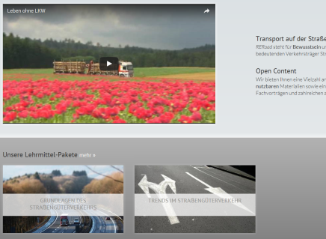
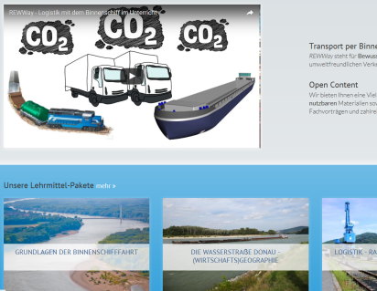
Attraktivierung des Berufsbildes durch hochwertige Unterrichtsmaterialien

Slide 6
- Integration in den Unterricht
Nutzung der angebotenen Lehrmittel durch…
Integration eines gesamten Lehrmittelpaketes
Integration einzelner Übungen und Lehrmittel
Nutzung der Querverbindungen zu anderen Unterseiten nutzen
Integration in unterschiedliche Unterrichtsfächer
Open Content
Frei nutzen, adaptieren und teilen
Mit gekennzeichnete Materialien
Ermöglicht durch Creative Commons Lizenz
Notes:
Bei der Ausarbeitung der Lehrmittelpakete wurde darauf geachtet, dass die darin enthaltenen Lehrmaterialien entweder individuell genutzt werden können oder als Gesamtheit zu einem Themenschwerpunkt in den Unterricht integriert werden können. Darüber hinaus können die Inhalte der unterschiedlichen Seiten kombiniert werden und in unterschiedliche Unterrichtsfächer integriert werden. Damit können auch Schulen ohne Logistikschwerpunkt die angebotenen Inhalte beispielsweise in den Geografie oder Mathematik Unterricht integrieren.
Um Ihnen zu ermöglichen, die bestehenden Materialien adäquat in den Unterricht/Vortrag etc. integrieren zu können, ist ein zentraler Punkt demnach die Möglichkeit die jeweiligen Lehr- und Lernmaterialien entsprechend zu adaptieren. Wir möchten Ihnen so die Möglichkeit geben, die Inhalte an ihren individuellen Stil sowie an die vorhandene Zeit und das Niveau der Zielgruppe anzupassen und selbst inhaltliche Schwerpunkte zu setzen.
Aus diesem Grund ist ein Großteil unserer Angebote unter einer sogenannten Creative Common Namensnennung 4.0 International Lizenz verfügbar. Sämtliche von uns erstellten Lehrmittel können Sie demnach frei in Ihren Unterricht integrieren, Ihren Anforderungen entsprechend anpassen und an Ihre SchülerInnen/Studierenden oder sonstige Personen weitergeben. All diese Materialien sind mit diesem Zeichen gekennzeichnet. Wir bitten Sie lediglich die Logos auf den Materialien zu belassen um uns so zu helfen den Bekanntheitsgrad zu steigern.

Slide 7
Übersicht Lehrmittelangebot sowie weitere angebotene Services
Notes:
Transport per Binnenschiff
REWWay steht für Bewusstsein und Wissen rund um den umweltfreundlichen Verkehrsträger Wasserstraße.

Slide 8
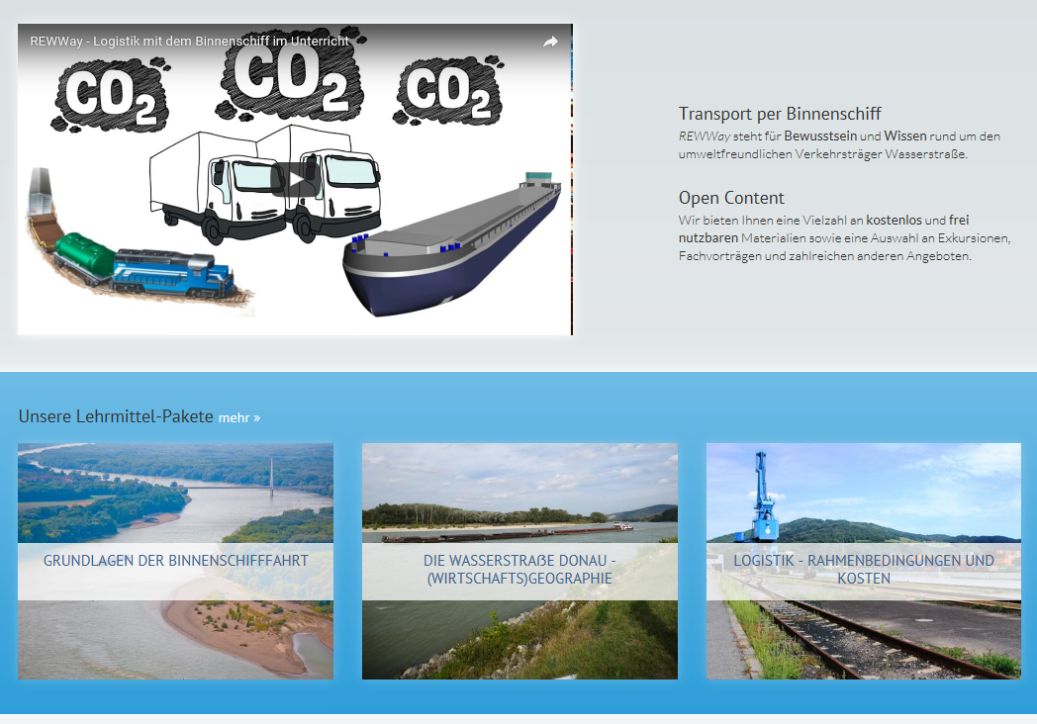
- online Informationsseite
Startseite zur Übersicht
Lehrmittel
Lehrmittelpakete
individueller Suchfilter
Services
Exkursionslisten
Fachvortragslisten
Individuelle Lernpakete*
Transportbeispiele/ Success Stories
Zur Homepage
*Wir bitten um Verständnis für allfällige Wartezeiten im Falle vermehrter Anfragen und behalten uns das Recht vor das Angebot jederzeit zu widerrufen.
Notes:
Auf der Startseite der Informationsseite wird zu Beginn eine Übersicht über das Service-Angebot von REWWay geboten. Mit Hilfe des Suchfilters können Inhalte zu relevanten Themenbereichen gesucht werden. Transportbeispiele bzw. Success Stories bieten darüber hinaus praxisrelevante Beispiele zum Thema. Die angebotenen Services beinhalten außerdem da Angebot an Fachvorträgen sowie die Erstellung von individuellen Lernpaketen.

Slide 9
- Lehrmittel Beispiele
Lehrmittelpaket „Grundlagen der Binnenschifffahrt“
Zu den Lehrmittelpaketen
Notes:
Im Lehrmittelpaket „Grundlagen der Binnenschifffahrt“ wird die Videoübung „Die Donau Wasserstraße – Wirtschaftsraum - Lebensraum“ beinhaltet allgemeine Informationen, Daten und Fakten zur Donau und eignet sich ausgezeichnet als Einsteigervideo zur Wasserstraße Donau.

Slide 10
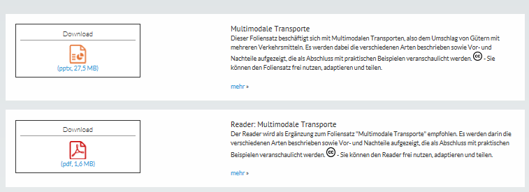
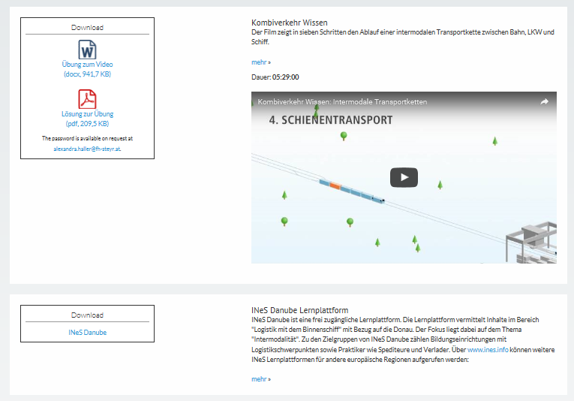
- Lehrmittelpakete
Inhalte pro Lehrmittelpaket:
Foliensatz (Folien inkl. Erklärung)
Reader (~ 5-20 Seiten)
Linksammlung
Video inkl. Übungsaufgaben
interaktive Übungen (Berechnungen, Case Studies,…)
Lösungen (passwortgeschützt – unter rewway@fh-steyr.at verfügbar)
Zu den Lehrmittelpaketen
Notes:
Die Lehrmittelpakete, welche auf REWWay angeboten werden enthalten die oben genannten Inhalte bzw. Übungen.

Slide 11
- Lehrmittelpakete Themenübersicht
Die Wasserstraße Donau - (Wirtschaftsgeografie)
Grundlagen der Binnenschifffahrt
Häfen
Logistik – Rahmenbedingungen und Kosten
Markt der Donauschifffahrt
Multimodale Transporte
Rechtliche Aspekte der Binnenschifffahrt
Schiffstypen
Stärkung der Donauschifffahrt
Verkehrsträgervergleich
Zu den Lehrmittelpaketen
Alle Lehrmittelpakete sind auch in Englisch Verfügbar!
Zu den englischen Lehrmittelpaketen
Notes:
Da REWWay bereits vor dem Projekt RETrans entstanden ist werden auf dieser Informationsplattform insgesamt 10 verschiedene Lehrmittelpakete rund um das Thema Logistik mit dem Binnenschiff angeboten. Darüber hinaus sind die Inhalte der unterschiedlichen Lehrmittelpakete auch auf Englisch verfügbar!

Slide 12
Lehrmittelpaket e REWWay
mögliche Integration der Inhalte in den Lehrplan
Jahr-gang | HAK Schwerpunkt „Logistikmanagement“ | HTL Fachrichtung „Wirtschaftsingenieurwesen“ und „Logistik“ | AHS „Geschichte und Sozialkunde/Politische Bildung“ und „Geografie und Wirtschaftskunde“
1 | Logistikschwerpunkt in diesem Jahrgang nicht vorgesehen | Wirtschaftliches Rechnen in der Logistik | Wettbewerbspolitik und Regionalpolitik Vertiefungsmöglichkeiten (Case Studies)
2 | Logistikschwerpunkt in diesem Jahrgang nicht vorgesehen | Prozesse und Technologie der Logistik | Wirtschaftsstandort Österreich Vertiefungsmöglichkeiten (Case Studies)
3 | Leistungserstellung Grundlagen der Logistik Distributionspolitik Transportlogistik Umschlag und Lagerung | Prozesse und Technologie der Logistik Angewandte Logistik | Wirtschaftsstandort Österreich Vertiefungsmöglichkeiten (Case Studies)
4 | Produktionslogistik Beschaffung | Prozesse und Technologie der Logistik Angewandte Logistik | Lokal – regional – global: Chancen und Herausforderungen von Globalisierung Vertiefungsmöglichkeiten (Case Studies)
5 | Logistikcontrolling Supply Chain Management Inhaltliche Wiederholung | Prozesse und Technologie der Logistik Angewandte Logistik Qualitäts-, Prozess- und Umweltmanagement Logistikcontrolling
Notes:
In der obigen Tabelle werden Empfehlungen zur Integration der Inhalte des Lehrmittelpaketes gegeben!

Slide 13
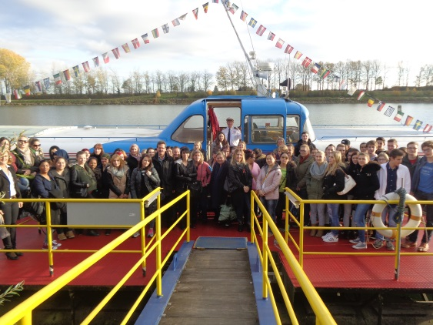
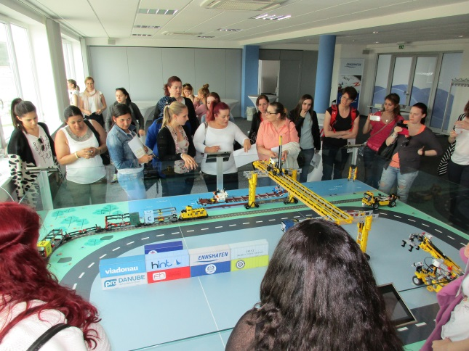
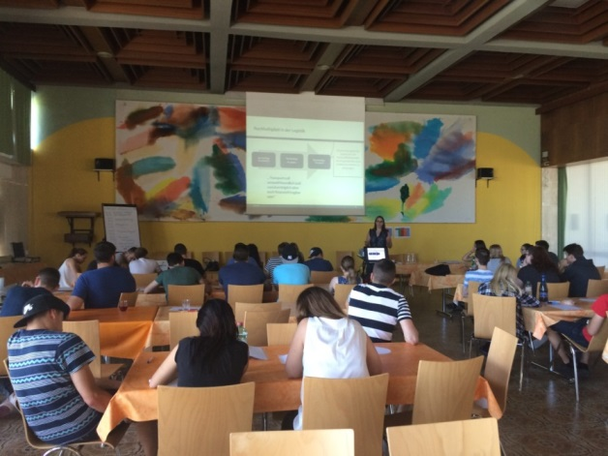
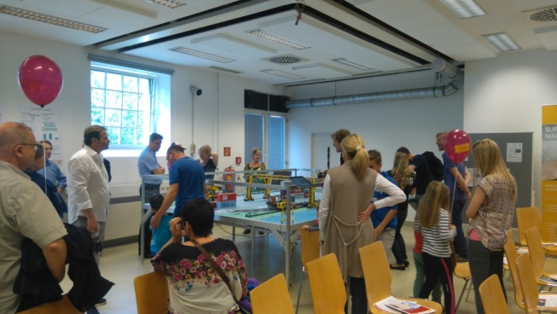
- Service
Transport School Lab
Theorie und Praxis zum Thema Logistik mit dem Binnenschiff verbinden
1 Tag am Ennshafen (trimodaler Hafen)
Interaktive und kreative Gruppenarbeiten (LEGO-Umschlagssimulator
Programm nach Themenschwerpunkten sowie nach Wünschen anpassbar
Auf Anfrage auch extern möglich (portabler LEGO-Simulator)
Notes:
Ein weiterer Service der von REWWay angeboten wird ist das Transport School Lab. Dabei haben SchülerInnen die Möglichkeit im Zuge eines 1-Tages-Workshop Praxis und Theorie rund um das Thema Logistik mit dem Binnenschiff zu verbinden und hautnah zu erleben. Dabei wird in einem interaktiven Setting (interaktiver Fachvortrag, LEGO-Umschlagssimulator,…) das Thema Logsitik mit dem Binnenschiff oder nachhaltige Logistik mit dem Binnenschiff näher behandelt. Außerdem ist auch eine themenspezifische Anpassung der Transport School Lab Inhalte je nach Bedarf möglich.

Slide 14
- Service
Transport School Lab - Flyer
Notes:
Weitere Informationen über unser Transport School Lab können Sie auch unserem Flyer entnehmen – welchen wir Ihnen bei Interesse gerne weiterleiten.
Kontaktieren Sie uns einfach:
REWWay Team – rewway@fh-steyr.at

Slide 15
Übersicht Lehrmittelangebot sowie weitere angebotene Services
Notes:
Güter umweltfreundlich transportieren...
REecoTrans steht für Bewusstsein und Wissen rund um das Thema nachhaltiger Transport mit den Verkehrsträgern Straße, Schiene und Wasserstraße.

Slide 16
- online Informationsseite
Startseite mit Einstiegsvideo
Lehrmittel
Lehrmittelpakete
individueller Suchfilter
Services
Fachvortragslisten
Individuelle Lernpakete*
Transportbeispiele/ Success Stories
Zur Homepage
*Wir bitten um Verständnis für allfällige Wartezeiten im Falle vermehrter Anfragen und behalten uns das Recht vor das Angebot jederzeit zu widerrufen.
Notes:
Auf der Startseite der Informationsseite wird zu Beginn eine Einführung in das Thema mit einem Scribble Video geboten welches auch als Einstieg in den Unterricht genutzt werden kann. Mit Hilfe des Suchfilters können Inhalte zu relevanten Themenbereichen gesucht werden. Transportbeispiele bzw. Success Stories bieten darüber hinaus praxisrelevante Beispiele zum Thema. Die angebotenen Services beinhalten außerdem da Angebot an Fachvorträgen sowie die Erstellung von individuellen Lernpaketen.

Slide 17
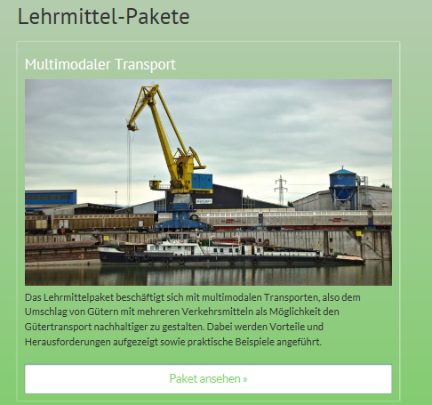
- Lehrmittelpakete
Inhalte pro Lehrmittelpaket:
Foliensatz (Folien inkl. Erklärung)
Reader (~ 5-20 Seiten)
Linksammlung
Video inkl. Übungsaufgaben
interaktive Übungen (Berechnungen, Case Studies,…)
Lösungen (passwortgeschützt – Passwort unter reecotrans@fh-steyr.at verfügbar)
Zu den Lehrmittelpaketen
Notes:
Die Lehrmittelpakete auf der Informationsseite REecoTrans beinhalten wie in der Folie beschrieben folgende Inhalte bzw. Übungen:
Foliensatz (Folien inkl. Erklärung)
Reader (~ 5-20 Seiten)
Linksammlung
Video inkl. Übungsaufgaben
interaktive Übungen (Berechnungen, Case Studies,…)
Lösungen (passwortgeschützt – Passwort unter reecotrans@fh-steyr.at verfügbar)

Slide 18
- Lehrmittel Beispiele
Lehrmittelpaket „Verkehr und Umwelt“
Zum Lehrmittelpaket
Notes:
Im Lehrmittelpaket „Verkehr und Umwelt“ wird ein Kreuzworträtsel zur Verfügung gestellt welches in Kombination mit dem gleichnamigen Foliensatz verwendet werden kann. Dadurch haben sie die Möglichkeit die im Vortrag enthaltenen Inhalte nochmals zu wiederholen und so zu festigen.

Slide 19
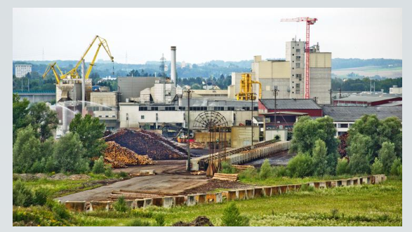
- Lehrmittelpakete
Verkehr und Umwelt
Einstieg rund um das Thema Bedeutung der Nachhaltigkeit im Güterverkehr.
Umfang Lehrmittelpaket:
Foliensatz
Reader
Kreuzworträtsel zum Foliensatz
Videoübung
Rollenspiel - Verkehrsträgervergleich
Weiterführende Links
Zum Lehrmittelpaket
Notes:
Das Lehrmittelpaket "Verkehr und Umwelt" dient als Einstieg in das Thema nachhaltiger Güterverkehr, bietet einen Verkehrsträgervergleich und geht außerdem auch auf zukünftige Herausforderungen ein. Neben einem Foliensatz und dazugehörigem Reader finden Sie weitere interaktive Übungen sowie dazugehörige Lösungen in diesem Lehrmittelpaket.

Slide 20
Lehrmittelpaket „Verkehr und Umwelt“
mögliche Integration der Inhalte in den Lehrplan
Jahr-gang | HAK Schwerpunkt „Logistikmanagement“ | HTL Fachrichtung „Wirtschaftsingenieurwesen“ und „Logistik“ | AHS „Geschichte und Sozialkunde/Politische Bildung“ und „Geografie und Wirtschaftskunde“
1 | Logistikschwerpunkt in diesem Jahrgang nicht vorgesehen | Wirtschaftliches Rechnen in der Logistik | Wettbewerbspolitik und Regionalpolitik Vertiefungsmöglichkeiten (Case Studies)
2 | Logistikschwerpunkt in diesem Jahrgang nicht vorgesehen | Prozesse und Technologie der Logistik | Wirtschaftsstandort Österreich Vertiefungsmöglichkeiten (Case Studies)
3 | Leistungserstellung Grundlagen der Logistik Distributionspolitik Transportlogistik Umschlag und Lagerung | Prozesse und Technologie der Logistik Angewandte Logistik | Wirtschaftsstandort Österreich Vertiefungsmöglichkeiten (Case Studies)
4 | Produktionslogistik Beschaffung | Prozesse und Technologie der Logistik Angewandte Logistik | Lokal – regional – global: Chancen und Herausforderungen von Globalisierung Vertiefungsmöglichkeiten (Case Studies)
5 | Logistikcontrolling Supply Chain Management Inhaltliche Wiederholung | Prozesse und Technologie der Logistik Angewandte Logistik Qualitäts-, Prozess- und Umweltmanagement Logistikcontrolling
Notes:
In der obigen Tabelle werden Empfehlungen zur Integration der Inhalte des Lehrmittelpaketes gegeben!

Slide 21
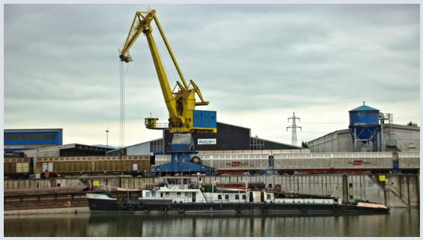
- Lehrmittelpakete
Multimodale Transporte
Dieses Lehrmittelpaket bietet Informationen rund um das Thema multimodaler Transport als Beitrag zu einem nachhaltigeren Güterverkehr.
Umfang Lehrmittelpaket:
Foliensatz
Reader
Fragen zum Foliensatz
Videoübung
Übung – multimodale Transportprozesse selbst gestalten
Weiterführende Links
Zum Lehrmittelpaket
Notes:
Das Lehrmittelpaket "Multimodaler Transport" beschäftigt sich mit den Vor- und Nachteilen des multimodalen Transportes, dessen Bedeutung in Europa und beinhaltet außerdem noch praktische Beispiele und einen Ausblick. Zusätzlich bieten unterschiedliche Übungen die Möglichkeit das Erlernte zu vertiefen.

Slide 22
Lehrmittelpaket „multimodale Transporte“
mögliche Integration der Inhalte in den Lehrplan
Jahr-gang | HAK Schwerpunkt „Logistikmanagement“ | HTL Fachrichtung „Wirtschaftsingenieurwesen“ und „Logistik“ | AHS „Geschichte und Sozialkunde/Politische Bildung“ und „Geografie und Wirtschaftskunde“
1 | Logistikschwerpunkt in diesem Jahrgang nicht vorgesehen | Wirtschaftliches Rechnen in der Logistik | Wettbewerbspolitik und Regionalpolitik Vertiefungsmöglichkeiten (Case Studies)
2 | Logistikschwerpunkt in diesem Jahrgang nicht vorgesehen | Prozesse und Technologie der Logistik | Wirtschaftsstandort Österreich Vertiefungsmöglichkeiten (Case Studies)
3 | Leistungserstellung Grundlagen der Logistik Distributionspolitik Transportlogistik Umschlag und Lagerung | Prozesse und Technologie der Logistik Angewandte Logistik | Wirtschaftsstandort Österreich Vertiefungsmöglichkeiten (Case Studies)
4 | Produktionslogistik Beschaffung | Prozesse und Technologie der Logistik Angewandte Logistik | Lokal – regional – global: Chancen und Herausforderungen von Globalisierung Vertiefungsmöglichkeiten (Case Studies)
5 | Logistikcontrolling Supply Chain Management Inhaltliche Wiederholung | Prozesse und Technologie der Logistik Angewandte Logistik Qualitäts-, Prozess- und Umweltmanagement Logistikcontrolling
Notes:
In der obigen Tabelle werden Empfehlungen zur Integration der Inhalte des Lehrmittelpaketes gegeben!

Slide 23
Übersicht Lehrmittelangebot sowie weitere angebotene Services
Notes:
Transport auf der Schiene
RERail steht für Bewusstsein und Wissen rund um den umweltfreundlichen Verkehrsträger Schiene.

Slide 24
- online Informationsseite
Startseite mit Einstiegsvideo
Lehrmittel
Lehrmittelpakete
individueller Suchfilter
Services
Fachvortragslisten
Individuelle Lernpakete*
Success Stories
Zur Homepage
*Wir bitten um Verständnis für allfällige Wartezeiten im Falle vermehrter Anfragen und behalten uns das Recht vor das Angebot jederzeit zu widerrufen.
Notes:
Auf der Startseite der Informationsseite wird zu Beginn eine Einführung in das Thema mit einem Video zum Thema „Wieso ist die Bahn so umweltfreundlich“ geboten, welches auch als Einstieg in den Unterricht genutzt werden kann. Mit Hilfe des Suchfilters können Inhalte zu relevanten Themenbereichen gesucht werden. Transportbeispiele bzw. Success Stories bieten darüber hinaus praxisrelevante Beispiele zum Thema. Die angebotenen Services beinhalten außerdem da Angebot an Fachvorträgen sowie die Erstellung von individuellen Lernpaketen.

Slide 25
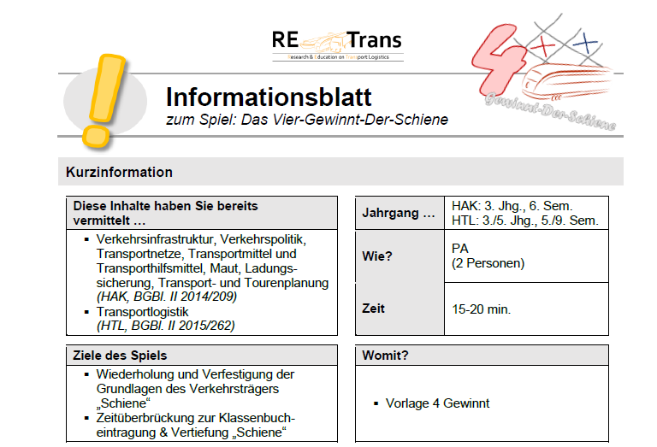
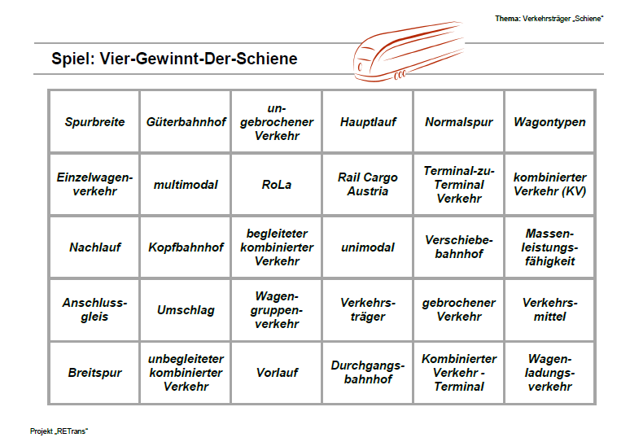
- Lehrmittel Beispiele
Lehrmittelpaket „Grundlagen des Schienengüterverkehrs“
Zum Lehrmittelpaket
Notes:
Im Lehrmittelpaket „Grundlagen des Schienengüterverkehrs“ wird die Übung „Vier-Gewinnt-Der-Schiene“als Ergänzung zu den Foliensätzen "Grundlagen des Schienenverkehrs" empfohlen. Mit diesem 4-Gewinnt können SchülerInnen ihr Wissen zum Thema Schienengüterverkehr testen.

Slide 26
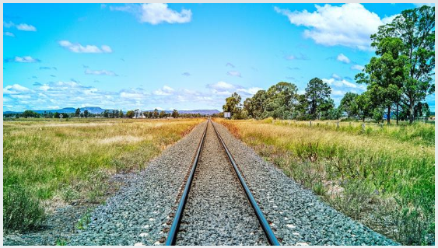
- Lehrmittelpakete
Grundlagen des Schienengüterverkehrs
Dieses Lehrmittelpaket behandelt die Charakteristika des Verkehrsträgers Schiene sowie dessen Einsatzmöglichkeiten.
Umfang Lehrmittelpaket:
Foliensatz
Reader
Übung Autonomes Fahren
Übung aktuelle Herausforderungen für den Schienenverkehr
Vier-Gewinnt-der-Schiene
Links
Zum Lehrmittelpaket
Notes:
Das Lehrmittelpaket "Grundlagen des Schienengüterverkehrs" enthält Informationen zu ausgewählten Grundlagen des Schienengüterverkehrs wie z.B. Infrastruktur (Schienennetz, Bahnhöfe, Spurbreiten), Wagontypen, Güterbeförderung auf der Schiene sowie Produktionsformen des Schienengüterverkehrs (Ganzzug, Einzelwagenverkehr, Wagengruppenverkehr, kombinierter Verkehr).

Slide 27
Lehrmittelpaket „Grundlagen Schienengüterverkehr“
mögliche Integration der Inhalte in den Lehrplan
Jahr-gang | HAK Schwerpunkt „Logistikmanagement“ | HTL Fachrichtung „Wirtschaftsingenieurwesen“ und „Logistik“ | AHS „Geschichte und Sozialkunde/Politische Bildung“ und „Geografie und Wirtschaftskunde“
1 | Logistikschwerpunkt in diesem Jahrgang nicht vorgesehen | Wirtschaftliches Rechnen in der Logistik | Wettbewerbspolitik und Regionalpolitik Vertiefungsmöglichkeiten (Case Studies)
2 | Logistikschwerpunkt in diesem Jahrgang nicht vorgesehen | Prozesse und Technologie der Logistik | Wirtschaftsstandort Österreich Vertiefungsmöglichkeiten (Case Studies)
3 | Leistungserstellung Grundlagen der Logistik Distributionspolitik Transportlogistik Umschlag und Lagerung | Prozesse und Technologie der Logistik Angewandte Logistik | Wirtschaftsstandort Österreich Vertiefungsmöglichkeiten (Case Studies)
4 | Produktionslogistik Beschaffung | Prozesse und Technologie der Logistik Angewandte Logistik | Lokal – regional – global: Chancen und Herausforderungen von Globalisierung Vertiefungsmöglichkeiten (Case Studies)
5 | Logistikcontrolling Supply Chain Management Inhaltliche Wiederholung | Prozesse und Technologie der Logistik Angewandte Logistik Qualitäts-, Prozess- und Umweltmanagement Logistikcontrolling
Notes:
In der obigen Tabelle werden Empfehlungen zur Integration der Inhalte des Lehrmittelpaketes gegeben!

Slide 28
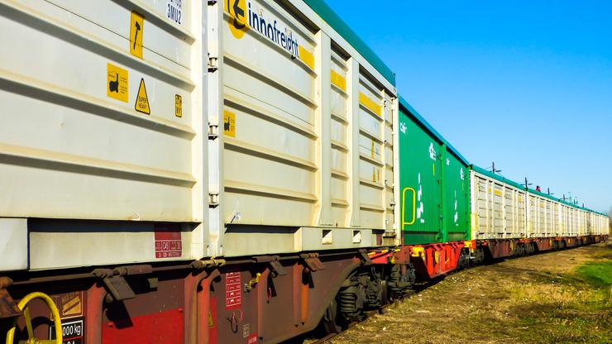
- Lehrmittelpakete
Der kombinierte Verkehr
Inhalt dieses Lehrmittelpaketes ist die Kombination des Verkehrsträgers Schiene mit anderen Verkehrsträgern sowie den dabei genutzten Hilfsmitteln.
Umfang Lehrmittelpaket:
Foliensatz
Reader
Kreuzworträtsel zum Foliensatz
Videoübungen
Case Study
Zum Lehrmittelpaket
Notes:
Das Lehrmittelpaket "Der kombinierte Verkehr" enthält grundlegendes Wissen zu Transportprozessen, Informationen zu den Themenbereichen begleiteter und unbegleiteter kombinierter Verkehr, Rollende Landstraße, Roll-on-Roll-off sowie Einblicke in Transporteinheiten wie z.B. Container, Wechselbehälter oder Sattelanhänger. Ein Vergleich zum Straßengüterverkehr ergänzt dieses Lehrmittelpaket.

Slide 29
Lehrmittelpaket „Der kombinierte Verkehr“
mögliche Integration der Inhalte in den Lehrplan
Jahr-gang | HAK Schwerpunkt „Logistikmanagement“ | HTL Fachrichtung „Wirtschaftsingenieurwesen“ und „Logistik“ | AHS „Geschichte und Sozialkunde/Politische Bildung“ und „Geografie und Wirtschaftskunde“
1 | Logistikschwerpunkt in diesem Jahrgang nicht vorgesehen | Wirtschaftliches Rechnen in der Logistik | Wettbewerbspolitik und Regionalpolitik Vertiefungsmöglichkeiten (Case Studies)
2 | Logistikschwerpunkt in diesem Jahrgang nicht vorgesehen | Prozesse und Technologie der Logistik | Wirtschaftsstandort Österreich Vertiefungsmöglichkeiten (Case Studies)
3 | Leistungserstellung Grundlagen der Logistik Distributionspolitik Transportlogistik Umschlag und Lagerung | Prozesse und Technologie der Logistik Angewandte Logistik | Wirtschaftsstandort Österreich Vertiefungsmöglichkeiten (Case Studies)
4 | Produktionslogistik Beschaffung | Prozesse und Technologie der Logistik Angewandte Logistik | Lokal – regional – global: Chancen und Herausforderungen von Globalisierung Vertiefungsmöglichkeiten (Case Studies)
5 | Logistikcontrolling Supply Chain Management Inhaltliche Wiederholung | Prozesse und Technologie der Logistik Angewandte Logistik Qualitäts-, Prozess- und Umweltmanagement Logistikcontrolling
Notes:
In der obigen Tabelle werden Empfehlungen zur Integration der Inhalte des Lehrmittelpaketes gegeben!

Slide 30
Übersicht Lehrmittelangebot sowie weitere angebotene Services
Notes:
Transport auf der Straße
RERoad steht für Bewusstsein und Wissen rund um den bedeutenden Verkehrsträger Straße.

Slide 31
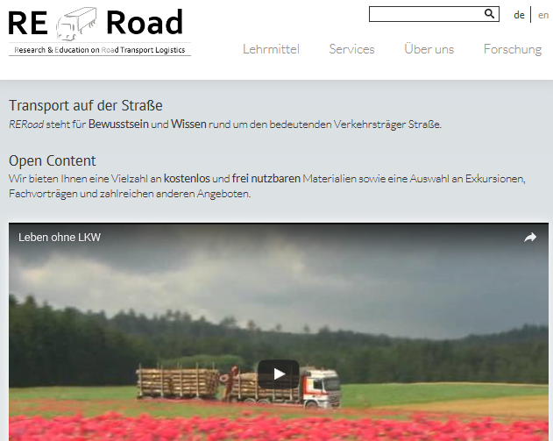
- online Informationsseite
Startseite mit Einstiegsvideo
Lehrmittel
Lehrmittelpakete
individueller Suchfilter
Services
Fachvortragslisten
Individuelle Lernpakete*
Success Stories
Zur Homepage
Notes:
Auf der Startseite der Informationsseite wird zu Beginn eine Einführung in das Thema mit einem Video zum Thema „Leben ohne LKW“ geboten, welches auch als Einstieg in den Unterricht genutzt werden kann. Mit Hilfe des Suchfilters können Inhalte zu relevanten Themenbereichen gesucht werden. Transportbeispiele bzw. Success Stories bieten darüber hinaus praxisrelevante Beispiele zum Thema. Die angebotenen Services beinhalten außerdem da Angebot an Fachvorträgen sowie die Erstellung von individuellen Lernpaketen.

Slide 32
- Lehrmittel Beispiele
Lehrmittelpaket „Grundlagen des Schienengüterverkehrs“
Zum Lehrmittelpaket
Notes:
Im Lehrmittelpaket „Grundlagen des Schienengüterverkehrs“ wird die Übung „Vier-Gewinnt-Der-Schiene“als Ergänzung zu den Foliensätzen "Grundlagen des Schienenverkehrs" empfohlen. Mit diesem 4-Gewinnt können SchülerInnen ihr Wissen zum Thema Schienengüterverkehr testen.

Slide 33
- Lehrmittelpakete
Grundlagen des Straßengüterverkehrs
Dieses Lehrmittelpaket behandelt die Charakteristika des Verkehrsträgers Straße sowie dessen Einsatzmöglichkeiten.
Umfang Lehrmittelpaket:
Foliensatz
Reader
Case Study
Spiel „Straß‘ n Domino“
Kreuzworträtsel „Österreich-Maut-Profi“
Einstiege in den Unterricht
Links
Zum Lehrmittelpaket
Notes:
Das Lehrmittelpaket "Grundlagen des Straßengüterverkehrs" bestehend aus einem Foliensatz, einem Reader, vielen Möglichkeiten zu Einstiegen in den Unterricht, einer spannenden Case Study und weiteren Übungen enthält Informationen zu ausgewählten Grundlagen des Straßengüterverkehrs wie z.B. Charakteristika, Straßennetz, Verkehrsmittel der Straße, Kalkulation im Straßengüterverkehr sowie zur Maut.

Slide 34
Lehrmittelpaket „Grundlagen Straßengüterverkehr“
mögliche Integration der Inhalte in den Lehrplan
Jahr-gang | HAK Schwerpunkt „Logistikmanagement“ | HTL Fachrichtung „Wirtschaftsingenieurwesen“ und „Logistik“ | AHS „Geschichte und Sozialkunde/Politische Bildung“ und „Geografie und Wirtschaftskunde“
1 | Logistikschwerpunkt in diesem Jahrgang nicht vorgesehen | Wirtschaftliches Rechnen in der Logistik | Wettbewerbspolitik und Regionalpolitik Vertiefungsmöglichkeiten (Case Studies)
2 | Logistikschwerpunkt in diesem Jahrgang nicht vorgesehen | Prozesse und Technologie der Logistik | Wirtschaftsstandort Österreich Vertiefungsmöglichkeiten (Case Studies)
3 | Leistungserstellung Grundlagen der Logistik Distributionspolitik Transportlogistik Umschlag und Lagerung | Prozesse und Technologie der Logistik Angewandte Logistik | Wirtschaftsstandort Österreich Vertiefungsmöglichkeiten (Case Studies)
4 | Produktionslogistik Beschaffung | Prozesse und Technologie der Logistik Angewandte Logistik | Lokal – regional – global: Chancen und Herausforderungen von Globalisierung Vertiefungsmöglichkeiten (Case Studies)
5 | Logistikcontrolling Supply Chain Management Inhaltliche Wiederholung | Prozesse und Technologie der Logistik Angewandte Logistik Qualitäts-, Prozess- und Umweltmanagement Logistikcontrolling
Notes:
In der obigen Tabelle werden Empfehlungen zur Integration der Inhalte des Lehrmittelpaketes gegeben!

Slide 35
- Lehrmittelpakete
Aktuelle Entwicklungen im Straßengüterverkehr
Dieses Lehrmittelpaket behandelt die Charakteristika des Verkehrsträgers Straße sowie dessen Einsatzmöglichkeiten.
Umfang Lehrmittelpaket:
Foliensatz
Reader
Gruppenarbeit zum Thema
Unterrichtseinstiege
Zum Lehrmittelpaket
Notes:
Das Lehrmittelpaket "Aktuelle Entwicklungen im Straßengüterverkehr" bestehend aus einem Foliensatz, einem Reader, einer Gruppenarbeit für den Unterricht, Einstiege in den Unterricht sowie weiteren Übungen enthält Informationen zu Trends wie bspw. Platooning, autonomes Fahren, alternative Kraftstoffe und Verkehrstelematik.

Slide 36
Lehrmittelpaket „Aktuelle Entwicklung im Straßengüterverkehr“
mögliche Integration der Inhalte in den Lehrplan
Jahr-gang | HAK Schwerpunkt „Logistikmanagement“ | HTL Fachrichtung „Wirtschaftsingenieurwesen“ und „Logistik“ | AHS „Geschichte und Sozialkunde/Politische Bildung“ und „Geografie und Wirtschaftskunde“
1 | Logistikschwerpunkt in diesem Jahrgang nicht vorgesehen | Wirtschaftliches Rechnen in der Logistik | Wettbewerbspolitik und Regionalpolitik Vertiefungsmöglichkeiten (Case Studies)
2 | Logistikschwerpunkt in diesem Jahrgang nicht vorgesehen | Prozesse und Technologie der Logistik | Wirtschaftsstandort Österreich Vertiefungsmöglichkeiten (Case Studies)
3 | Leistungserstellung Grundlagen der Logistik Distributionspolitik Transportlogistik Umschlag und Lagerung | Prozesse und Technologie der Logistik Angewandte Logistik | Wirtschaftsstandort Österreich Vertiefungsmöglichkeiten (Case Studies)
4 | Produktionslogistik Beschaffung | Prozesse und Technologie der Logistik Angewandte Logistik | Lokal – regional – global: Chancen und Herausforderungen von Globalisierung Vertiefungsmöglichkeiten (Case Studies)
5 | Logistikcontrolling Supply Chain Management Inhaltliche Wiederholung | Prozesse und Technologie der Logistik Angewandte Logistik Qualitäts-, Prozess- und Umweltmanagement Logistikcontrolling
Notes:
In der obigen Tabelle werden Empfehlungen zur Integration der Inhalte des Lehrmittelpaketes gegeben!

Slide 37
Übersicht Inhalte Dachseite RETrans

Slide 38
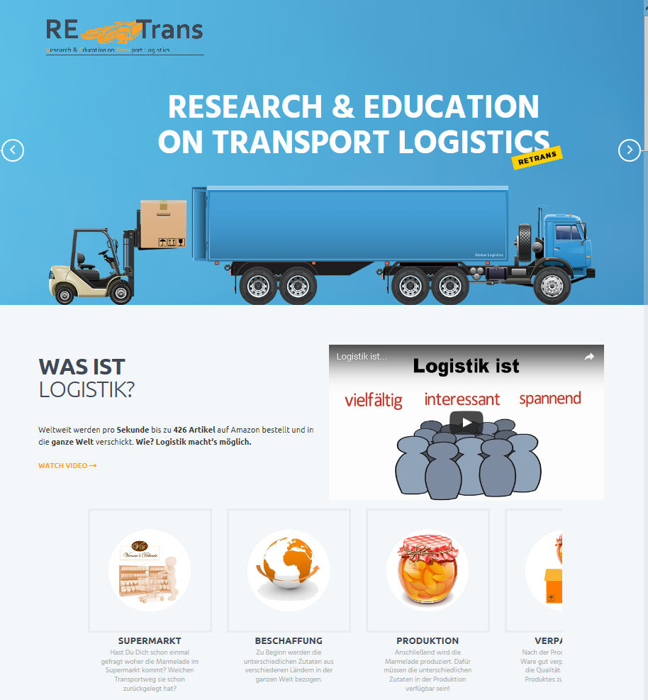
- online Informationsseite
Interaktives Design
Was ist Logistik?
Scribble-Video und verkehrsträgerübergreifende Case-Study
Warum Logistik?
Wer macht‘s möglich?
Informationen zu Berufen in der Logistik
Wie wird‘s gemacht?
Welche Werkzeuge werden benötigt
Was wird benötig?
Wissen und Know-How → WIR vermitteln dieses Wissen mit Hilfe von Lehrmaterialien
Lust auf mehr?
Verlinkung zu anderen Informationsseiten
Notes:
Die Dachseite ist einem interaktiven Design gestaltet wobei der Besucher mit Hilfe von W-Fragen durch die Website geführt wird. Mit Hilfe von interessanten Zahlen und Fakten rund um die Logistik soll dabei das Interesse für diesen Themenbereich sowie für Berufe geweckt werden. Dabei werden unterschiedliche Informationen rund um das Thema Logistik geboten:
Was ist Logistik?
Diese Frage wird mit Hilfe eines Scribble Videos beantwortet. Siehe Video: https://youtu.be/B9kPznpJbKM Zusätzlich wird der Transportprozess einer Marmelade (von der Produktion in den Supermarkt) interaktiv dargestellt – diese können Sie auch mit Hilfe einer Case Study nochmals näher betrachten (Case Study „Vienna‘s Delicate“) .
Warum Logistik?
Das Güterverkehrsaufkommen per LKW, Schiff und Bahn beträgt EU-weit rund 2.100 Mrd. Tonnenkilometer pro Jahr – umgerechnet könnte der Eiffelturm zum Beispiel 5.200-mal um die Welt transportiert werden. Diese Transporte müssen wirtschaftlich und ressourcenschonend geplant werden.
Wer macht‘s möglich?
Hier finden Sie Informationen zu unterschiedlichen Ausbildungsmöglichkeiten (Lehre, BHS, Studium) bzw. Berufen im Bereich Logistik. Diese beinhalten Dauer der Ausbildung, Abschluss, Zugangsvoraussetzungen sowie eine Beschreibung der Tätigkeitsbereiche.
Wie wird‘s gemacht?
Täglich - Rund um die Uhr - weltweit: Durch eine reibungslose Transportplanung, das optimale Zusammenspiel der Verkehrsträger und den Einsatz neuester Technologien, kommen deine Güter zur richtigen Zeit und in der richtigen Menge am gewünschten Ort an.
Was wird benötigt?
Die Basis für eine reibungslose, ressourcenschonende Transportplanung ist Know-how und Wissen. Hochwertige Lehr- und Lernangebote zu den Verkehrsträgern sowie deren Einsatz werden benötigt, um optimal für die Anforderungen des Berufes vorbereitet zu sein.
Deshalb werden Ihnen unterschiedliche themenspezifische Lehrmittelpakete angeboten welche Sie mit Hilfe eines Filters für sich gezielt auswählen können.
Lust auf mehr?
Dann besuchen Sie doch unsere Informationsseiten zu den verschiedenen Verkehrsträger(kombinationen) (RERail, RERoad und REWWay) und zum Thema nachhaltiger Gütertransport (REecoTrans). Hier finden Sie ein interessantes Angebot an Materialien wie Case Studies, Präsentationen, Übungen sowie Fachvorträge, Transport School Labs uvm. Kostenfrei und ohne Registrierung für Sie nutzbar.

Slide 39
- Lehrmittel Beispiele
Lehrmittelpaket „Logistik allgemein“
Zum Lehrmittelpaket
Notes:
Im Lehrmittelpaket „Logistik allgemein“ bietet der Foliensatz einen Überblick über die Entwicklung der Disziplin Logistik sowie den unterschiedlichen Aufgabenbereichen der Logistik. Zusätzlich werden auch die unterschiedlichen Akteure in der Logistik vorgestellt. Zusätzlich bietet eine Warm-Up Übung im Zuge der Präsentation die Möglichkeit interaktiv in das Thema ein zu steigen.

Slide 40
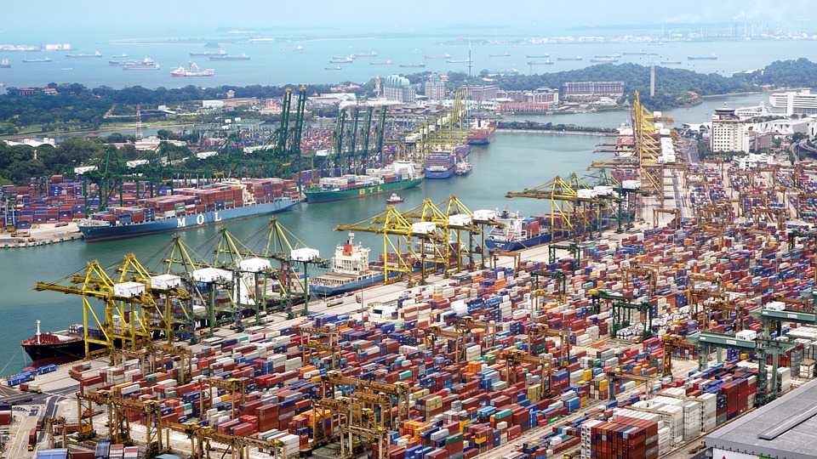
- Lehrmittelpakete
Logistik allgemein
Dieses Lehrmittelpaket dient als Einstieg in das Thema Logistik und bietet einen Überblick über die Entwicklung der Logistik sowie deren Aufgabenbereiche.
Umfang Lehrmittelpaket:
Foliensatz
Reader
Fragen zum Foliensatz
Filmübung
Case Study
Weiterführende Links
Zum Lehrmittelpaket
Notes:
Dieses Lehrmittelpaket dient als Einstieg in das Thema Logistik und bietet dabei einen Überblick über die Entwicklung der Disziplin Logistik sowie den unterschiedlichen Aufgabenbereichen der Logistik. Zusätzlich werden auch die unterschiedlichen Akteure in der Logistik vorgestellt. Im Foliensatz und Reader werden darüber hinaus auch unterschiedliche Beispiele für komplexe Logistikketten angeführt sowie ein Ausblick für die weitere Entwicklung der Logistik gegeben.
Darüber hinaus bieten weiterführende Links und Case Studies die Möglichkeit sich umfassend mit dem Thema Logistik und den unterschiedlichen Verkehrsträgern zu beschäftigen.

Slide 41
Lehrmittelpaket „Logistik allgemein“
mögliche Integration der Inhalte in den Lehrplan
Jahr-gang | HAK Schwerpunkt „Logistikmanagement“ | HTL Fachrichtung „Wirtschaftsingenieurwesen“ und „Logistik“ | AHS „Geschichte und Sozialkunde/Politische Bildung“ und „Geografie und Wirtschaftskunde“
1 | Logistikschwerpunkt in diesem Jahrgang nicht vorgesehen | Wirtschaftliches Rechnen in der Logistik | Wettbewerbspolitik und Regionalpolitik Vertiefungsmöglichkeiten (Case Studies)
2 | Logistikschwerpunkt in diesem Jahrgang nicht vorgesehen | Prozesse und Technologie der Logistik | Wirtschaftsstandort Österreich Vertiefungsmöglichkeiten (Case Studies)
3 | Leistungserstellung Grundlagen der Logistik Distributionspolitik Transportlogistik Umschlag und Lagerung | Prozesse und Technologie der Logistik Angewandte Logistik | Wirtschaftsstandort Österreich Vertiefungsmöglichkeiten (Case Studies)
4 | Produktionslogistik Beschaffung | Prozesse und Technologie der Logistik Angewandte Logistik | Lokal – regional – global: Chancen und Herausforderungen von Globalisierung Vertiefungsmöglichkeiten (Case Studies)
5 | Logistikcontrolling Supply Chain Management Inhaltliche Wiederholung | Prozesse und Technologie der Logistik Angewandte Logistik Qualitäts-, Prozess- und Umweltmanagement Logistikcontrolling

Slide 42
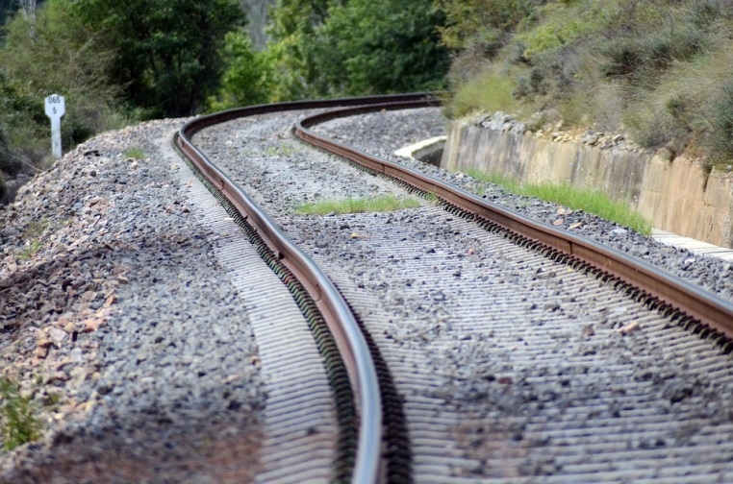
- Inhalte
Verkehrsträger allgemein
Dieses Lehrmittelpaket bietet einen ersten Überblick sowie einen Vergleich der Verkehrsträger Straße, Schiene und Wasserstraße.
Umfang Lehrmittelpaket:
Foliensatz
Reader
Fragen zum Foliensatz
Filmübungen
Weiterführende Links
Zu den Inhalten
Notes:
Dieses Lehrmittelpaket dient als Einstieg zum Thema Logistik und bietet einen Überblick über die Verkehrsträger Straße, Schiene und Wasserstraße. Dabei wird ein Überblick über die Bedeutung der einzelnen Verkehrsträger in Europa geboten. Zusätzlich wird auf die Spezifika der einzelnen Verkehrsträger sowie auf deren Stärken und Schwächen eingegangen.
Darüber hinaus bieten weiterführende Links und Case Studies die Möglichkeit sich umfassend mit dem Thema Logistik und den unterschiedlichen Verkehrsträgern zu beschäftigen.

Slide 43
Lehrmittelpaket „Verkehrsträger allgemein“
mögliche Integration der Inhalte in den Lehrplan
Jahr-gang | HAK Schwerpunkt „Logistikmanagement“ | HTL Fachrichtung „Wirtschaftsingenieurwesen“ und „Logistik“ | AHS „Geschichte und Sozialkunde/Politische Bildung“ und „Geografie und Wirtschaftskunde“
1 | Logistikschwerpunkt in diesem Jahrgang nicht vorgesehen | Wirtschaftliches Rechnen in der Logistik | Wettbewerbspolitik und Regionalpolitik Vertiefungsmöglichkeiten (Case Studies)
2 | Logistikschwerpunkt in diesem Jahrgang nicht vorgesehen | Prozesse und Technologie der Logistik | Wirtschaftsstandort Österreich Vertiefungsmöglichkeiten (Case Studies)
3 | Leistungserstellung Grundlagen der Logistik Distributionspolitik Transportlogistik Umschlag und Lagerung | Prozesse und Technologie der Logistik Angewandte Logistik | Wirtschaftsstandort Österreich Vertiefungsmöglichkeiten (Case Studies)
4 | Produktionslogistik Beschaffung | Prozesse und Technologie der Logistik Angewandte Logistik | Lokal – regional – global: Chancen und Herausforderungen von Globalisierung Vertiefungsmöglichkeiten (Case Studies)
5 | Logistikcontrolling Supply Chain Management Inhaltliche Wiederholung | Prozesse und Technologie der Logistik Angewandte Logistik Qualitäts-, Prozess- und Umweltmanagement Logistikcontrolling

Slide 44
Zusatzinformationen
Für Fragen und Rückmeldungen zu den Lehrmitteln sowie sonstigen Services stehen wir jederzeit gerne zur Verfügung!
Mag.ª Alexandra Haller
Tel.: +43 50804-33270
Fax: +43 50804-33299
e-mail: alexandra.haller@fh-steyr.at
Eva Jung, BSc MA
Tel.: +43 50804-33260
Fax: +43 50804-33299
e-mail: eva.jung@fh-steyr.at
Lisa Wesp, BSc MSc
Tel.: +43 50804-33282
Fax: +43 50804-33299
e-mail: lisa.wesp@fh-steyr.at
Mag.ª Sandra Eitler
Fachbereichsleiterin
Tel.: +43/1/720 12 86/933
e-mail: sandra.eitler@fh-vie.ac.at
Prof. (FH) Dr. Andreas Breinbauer
Leiter des FH-Studienganges Logistik und Transportmanagement
Tel.: +43/1/720 12 86/60
e-mail: andreas.breinbauer@fh-vie.ac.at

